Slide 1

Previsão de Default na Concessão de Crédito pra pequenos empresários
ALUNO
Cézar Tadeu Bertão

Slide 2

01
A dor do negocio
TARGET: 0 = paga em dia | 1 = inadimplente
Base desbalanceada
8,41% de inadimplência
no recorte individual
OBJETIVOS
Instituições financeiras aprovam crédito sem visibilidade suficiente do risco real do cliente. O resultado: inadimplência, provisões elevadas e prejuízo direto.
Neste trabalho, o foco é avaliar como o banco pode se beneficiar ao direcionar a análise para clientes com perfil de pequenos empresários e autônomos, cuja renda depende diretamente da geração de receita.
🆕 Novos clientes
Prever, na solicitação, se o cliente terá dificuldade em pagar
apoiando APROVAR / REVISAR.
AUC-ROC
Recall da Classe
inadimplente
KS
Ordena clientes do
menos ao mais
arriscado.
Quantos clientes
o modelo identifica
que não pagariam.
O quanto o modelo
separa bons e maus
pagadores.

Slide 3

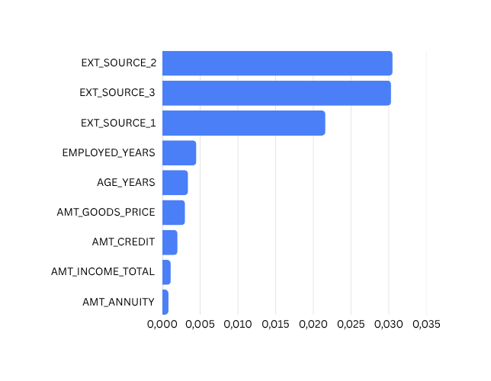
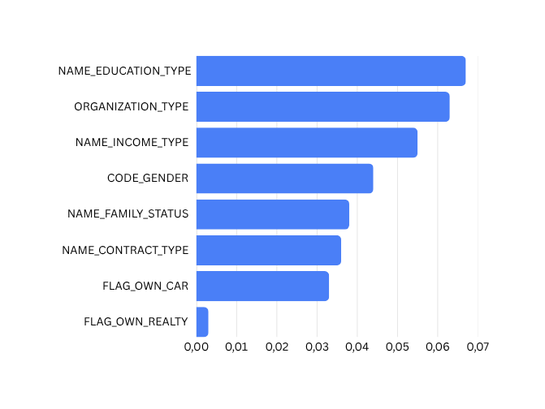
ANÁLISE EXPLORATÓRIA DOS DADOS
02
Eta² — Numéricas vs. TARGET
Cramér’s V — Categóricas vs. TARGET
Base individual com 98.287 clientes e inadimplência de 8,41%;
como a classe inadimplente é minoria, acurácia sozinha pode enganar.
EXT_SOURCE_2, EXT_SOURCE_3 e EXT_SOURCE_1 são os sinais numéricos mais fortes;
os três maiores Eta² ficaram entre 0,0216 e 0,0305.
Clientes mais jovens inadimplem mais:
até 30 anos = 10,98% de default;
acima de 60 anos = 4,92%.
Renda e crédito têm forte assimetria:
renda média = 191 mil vs. mediana = 157,5 mil;
crédito médio = 642 mil vs. mediana = 544 mil.
Cerca de 30 colunas possuem mais de 50% de nulos,
mas EXT_SOURCE_1 é mantida mesmo com ~50,5% de nulos pelo seu sinal preditivo.
Eta² mede associação entre variável numérica e TARGET.
Cramér’s V mede associação entre variável categórica e TARGET.
Valores baixos são esperados em risco de crédito:
o poder preditivo vem da combinação de variáveis,
não de uma variável isolada.

Slide 4
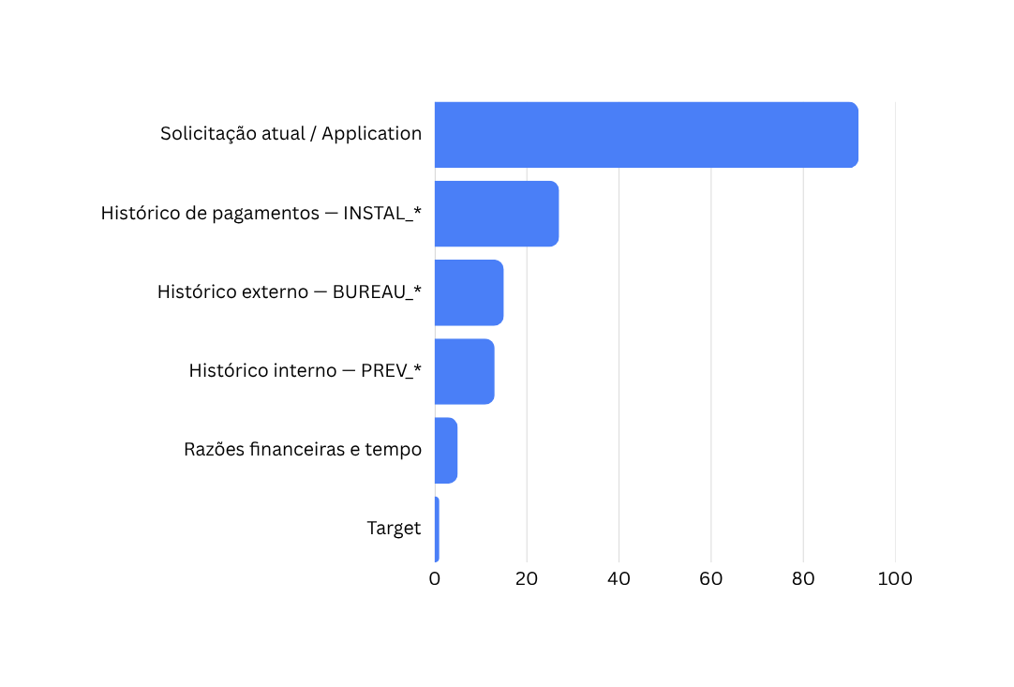
Analytical
Base
Table (ABT)
01
03
ABT FINAL
98.287 linhas
× 154 colunas
152 features + SK_ID_CURR + TARGET
02
03
04
84,5%
93%
55
Bureau externo
clientes do recorte individual
com histórico no birô
Pedidos anteriores clientes do recorte individual com histórico na Home Credit
Features históricas agregadas 15 BUREAU_* + 13 PREV_* + 27 INSTAL_*

Slide 5
04
152 FEATURES EM 5 BLOCOS
Solicitação atual
Histórico externo — BUREAU_*
03
01
• Dados demográficos, renda e crédito
•AMT_CREDIT,AMT_ANNUITY,AMT_GOODS_PRICE
• EXT_SOURCE_1/2/3 — principais preditores
•Variáveis categóricas: renda, educação, gênero, família
•DAYS_BIRTH e DAYS_EMPLOYED transformados em idade e tempo de atividade
• Nº de créditos no birô
• Créditos ativos e encerrados
• Dívida total e valor em atraso
• Maior atraso observado
• BUREAU_DEBT_CREDIT_RATIO
Histórico interno — PREV_*
04
• Nº de pedidos anteriores
• Taxa de aprovação
• Taxa de recusa
• Valor médio solicitado/aprovado
• Relação crédito solicitado vs. crédito concedido
Razões financeiras
02
• CREDIT_INCOME_RATIO = crédito / renda
• ANNUITY_INCOME_RATIO = parcela / renda
• ANNUITY_CREDIT_RATIO = parcela / crédito
• Capturam comprometimento financeiro
• Tratamento de infinito para nulo em divisões por zero
05
Comportamento de pagamento — INSTAL_*
• Atraso médio de pagamento
• Maior atraso observado
• Taxa de parcelas pagas em atraso
• Taxa de atraso acima de 30 dias
• Pagamento parcial e razão valor pago / valor devido

Slide 6



01
02
03
04
ABT FINAL
SELEÇÃO DO MODELO
AJUSTE DE HIPERPARAMETROS
RE-TREINO
98.287 clientes
(80%) 78.629 linhas para treino
(20%) 9.658 linhas para holdout
Compara Regressão Logística, Random Forest e GradientBoosting pela AUC-ROC média em validação cruzada (5 folds; 30% da base de treino p/ velocidade)
GridSearchCV testa combinações do modelo vencedor.
No meu caso, o Gradient Boosting venceu e foi ajustado para:
n_estimators=200, max_depth=2, learning_rate=0.1.
O melhor estimador do GridSearchCV é re-treinado
com todo o conjunto de treino.
Busca/seleção: 30% do treino
Fit final: 100% do treino
AVALIAÇÃO FINAL
Core Objectives
AUC-ROC = 0,7643
KS = 0,3994
Recall default = 67,63%
Precision default = 17,70%

Slide 7
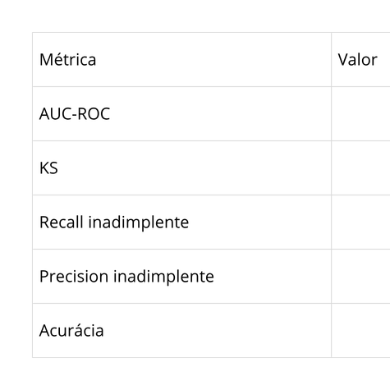

Modelo Vencedor
N_ESTIMATORS = 200
MAX_DEPTH = 2
LEARNING_RATE = 0.1
GRADIENT BOOSTING
O que significa cada métrica?
AUC (0,7643): acerto em ordenar bons × maus pagadores (0,5 = sorte · 1,0 = perfeito).
KS (0,3994): a maior distância entre a distribuição de score dos bons e dos maus pagadores (quanto maior, mais o modelo os empurra para pontas opostas).
Recall (67,63%): % inadimplentes reais que o modelo consegue identificar.
Não usei:
Acurácia (70,83% de acertos em adimplentes + inadimplentes): com a base desbalanceada (8% inadimplentes), a acurácia é enganosa — avaliamos métricas por classe.
Precision (17,70% de acertos entre bons e maus pagadores): o custo de errar é assimétrico (inadimplente aprovado = prejuízo; bom pagador marcado = revisão do analista).
Modelo | KS | Recall inadimplente | CV-AUC | AUC-Teste
Gradient Boosting ★ | 0,3994 | 0,6763 | 0,7551 | 0,7643

Slide 8

Threshold 0,5 — cenário intermediário
07
VN = 12.805
FP = 5.200
65,1%
26,5%
Threshold 0,3 — banco mais conservador
VP = 1.118
Threshold 0,7 — banco mais agressivo
FN = 535
2,7%
5,7%
FP = 1.351
VN = 6.583
VN = 16.654
FP = 11.422
33,5%
58,1%
Recall inadimplente = 67,6%
Taxa de aprovação = 67,9%
Taxa de revisão/negação = 32,1%
84,7%
6,9%
FN = 152
VP = 1.501
FN = 1.099
VP = 554
0,8%
7,6%
5,6%
2,8%
Recall inadimplente = 90,8%
Taxa de aprovação = 34,3%
Taxa de revisão/negação = 65,7%
Recall inadimplente = 33,5%
Taxa de aprovação = 90,3%
Taxa de revisão/negação = 9,7%

Slide 9

Conclusões
Melhorias
Monitoramento
Agentes

